Slide 1
Capstone Design Week4 Presentation
2016124099 박관영
2016124103 박상준
2016124124 사재현
2016124145 양해찬

Slide 2
MLP 모델을 사용한 MNIST Classification

Slide 3
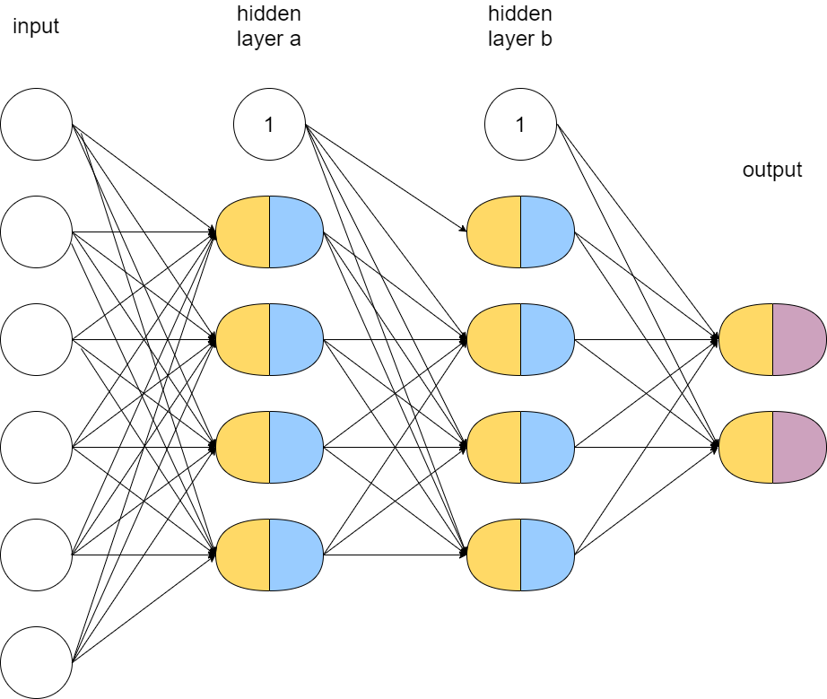

Affine
Layer
Lelu Layer
Softmax with Cross Entropy
Layer

Slide 4
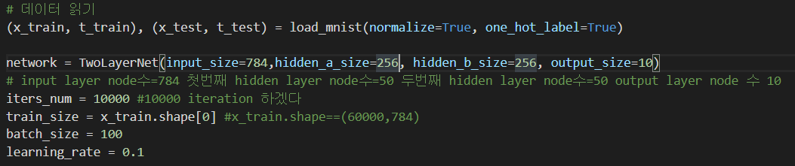
초기 설정
mnist data를 읽어오고
iteration 수와 batch size, learning rate, layer 별 node 수
등 parameter 들을 설정 해 줍니다.

Slide 5
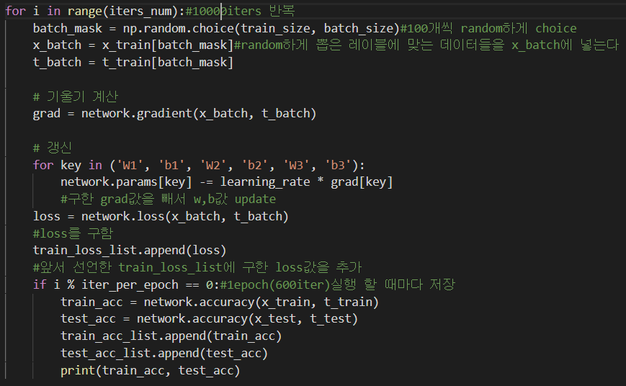
Iterations
1.
2.
3.
4.

Slide 6
1. Mini Batch 획득
초기 설정한 batch size에 맞게
Mini Batch를 random하게 획득 합니다.

Slide 7
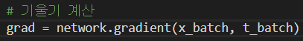
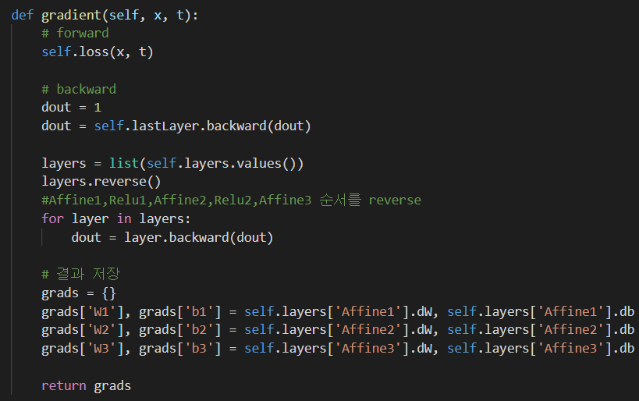
2. Gradient
1.
2.
3.

Slide 8
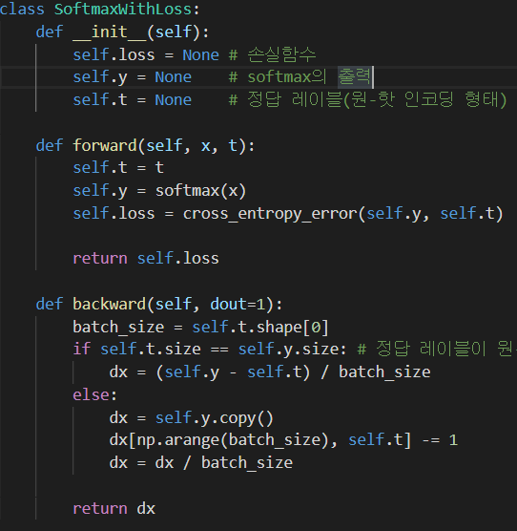
2.1 Output Layer Forward/Backward
output layer(softmax 계층)에서
forward/backward
방향으로 출력을 구합니다.

Slide 9
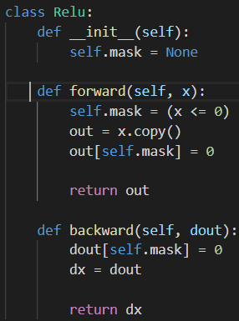
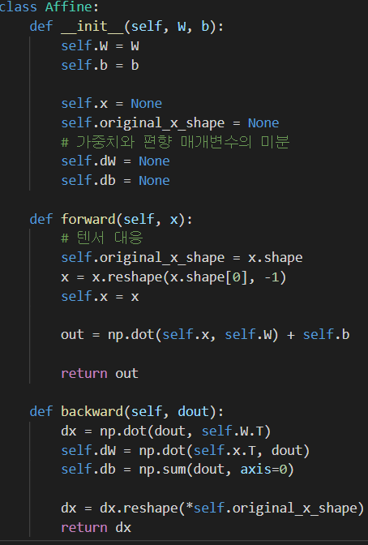
2. 2 Backward Propagation
output layer에서 구한
Backward 출력으로
차례차례 propagation 하며
출력을 구합니다.

Slide 10
2. 3 Gradient 저장
구한 weight와 bias에 대한 gradient를
Affine 각 층마다 저장합니다.

Slide 11
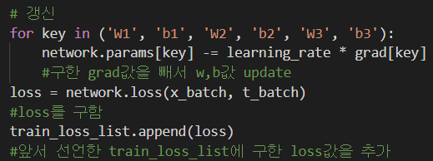
3. Update
1.
앞서 구한 Gradient 값을 통해 새로운 weight 값과 bias 값으로
update 하고 그것을 모든 layer에 대해 반복합니다.

Slide 12
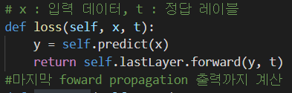
3. 1 Loss
1.
2.
입력 데이터와 정답 레이블 값으로 loss를 구하고
train loss list에 구한 loss 값을 추가합니다.

Slide 13
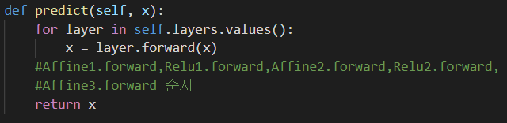
3. 1. 1 Predict
Affine과 Relu 계층을 각각의 순서에 맞게
Forward 방향 output 을 저장합니다.

Slide 14
3. 1. 2 Softmax with Loss
Softmax 계층의 출력,
즉 Cross Entropy를 통해 구한 Loss값을 리턴합니다

Slide 15
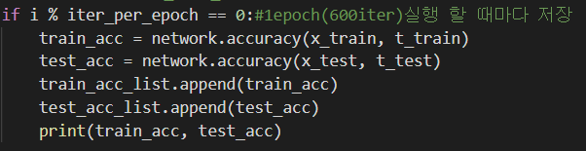
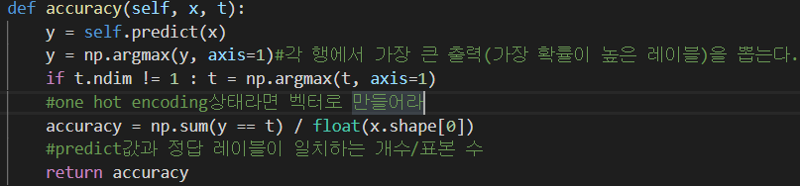
4. Print Accuracy
1 epoch 마다 train data, test data 에 대한
accuracy를 출력합니다.

Slide 16
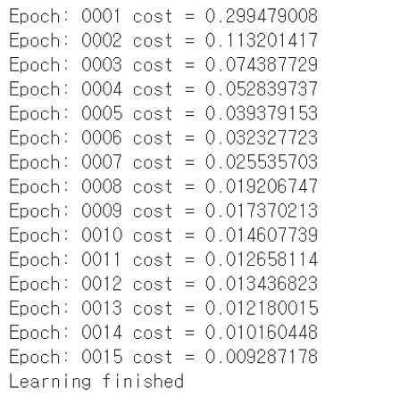
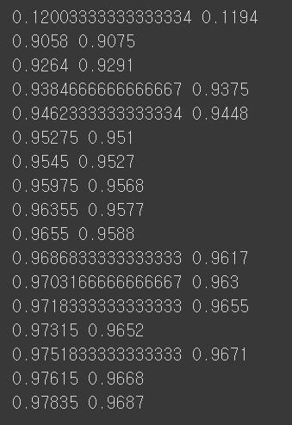
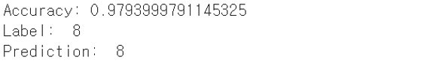
Pytorch와 Numpy 결과 비교
pytorch
Test accuracy
Numpy
Test accuracy

Slide 17
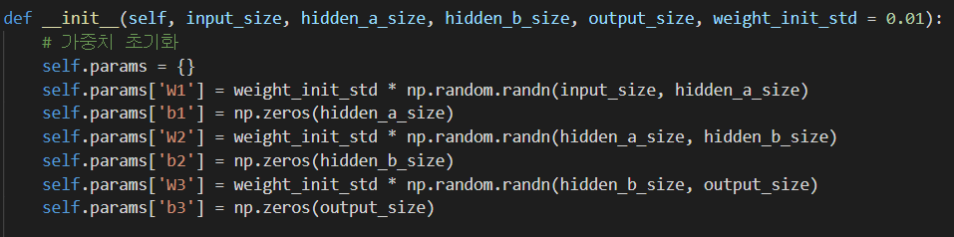
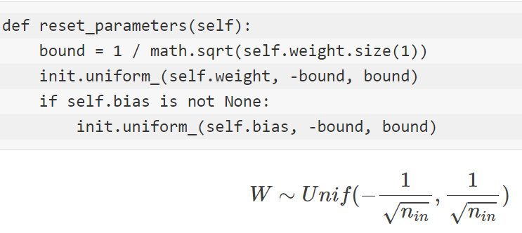
Pytorch와 Numpy 결과 비교
Weight initialization 방식이 다르기 때문
torch.nn.Linear() 함수 내부

Slide 18
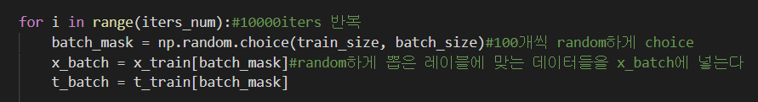
Pytorch와 Numpy 결과 비교
2. Optimizer의 차이
불완전한 SGD vs ADAM

Slide 19
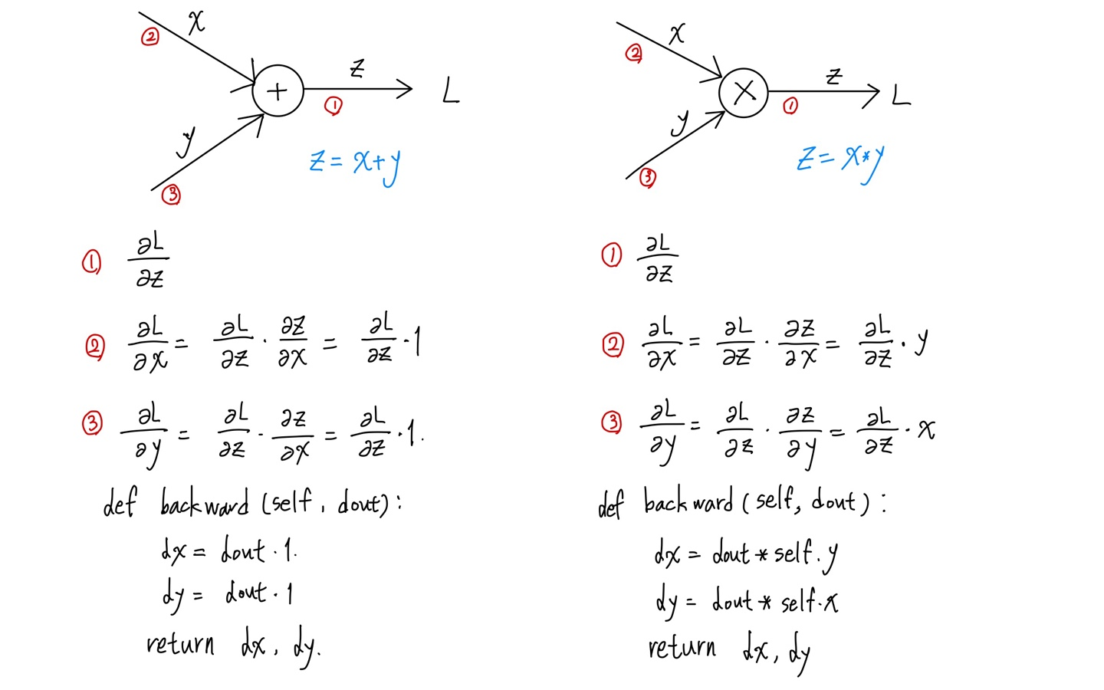
Backpropagation 구현
간단한 계층 구현

Slide 20
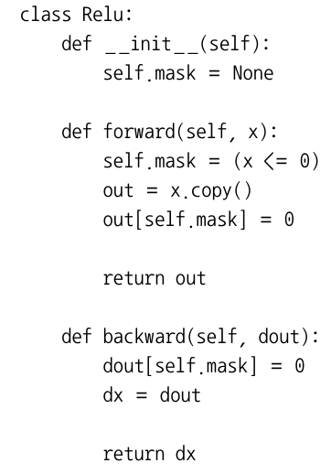
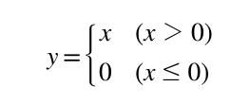
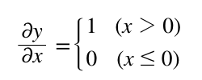
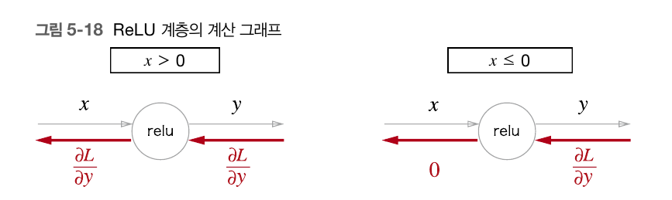
Backpropagation 구현
ReLU 계층

Slide 21
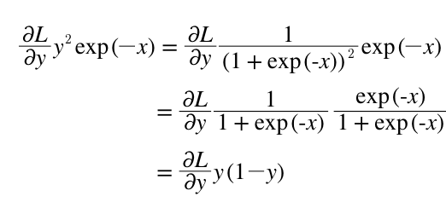
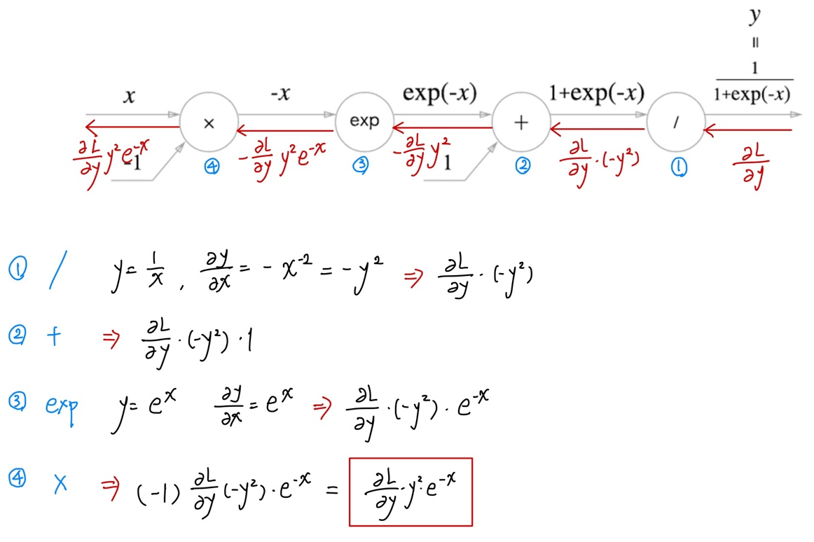
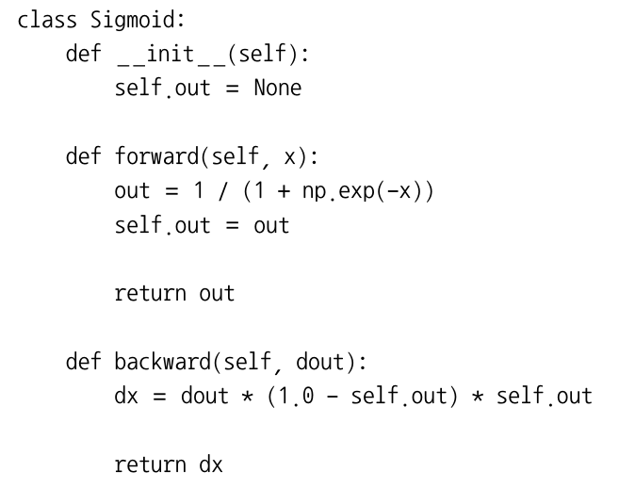
Backpropagation 구현
Sigmoid 계층

Slide 22
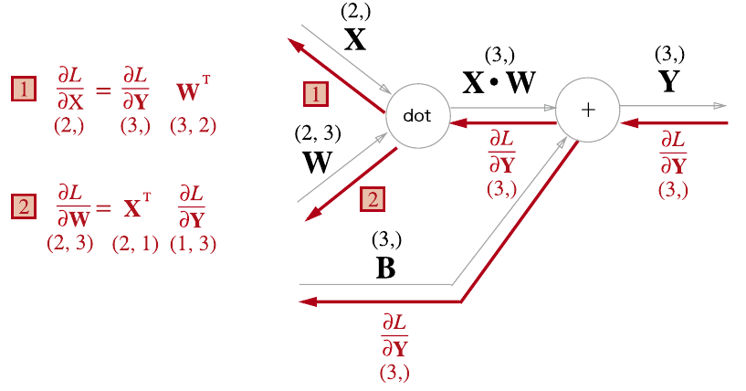
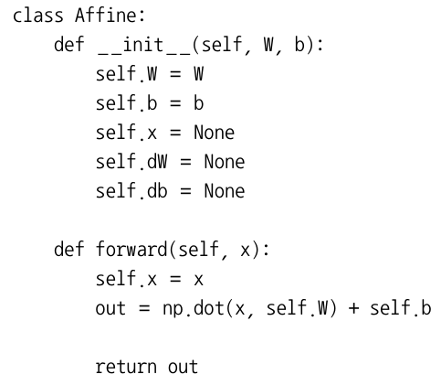
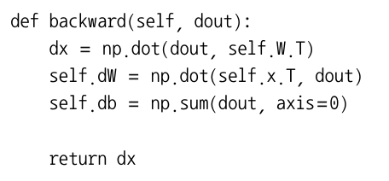
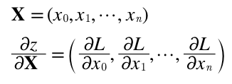
Backpropagation 구현
Affine계층

Slide 23
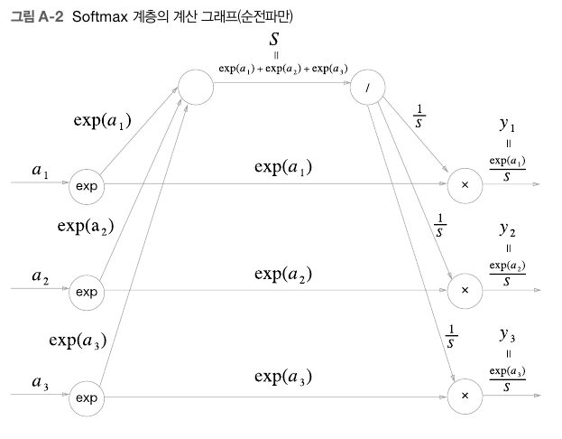
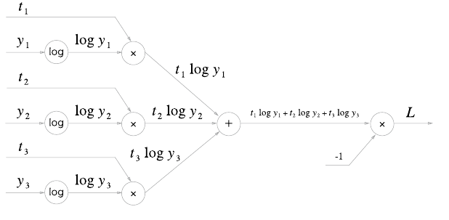
Backpropagation 구현
Softmax-with-Loss 계층

Slide 24
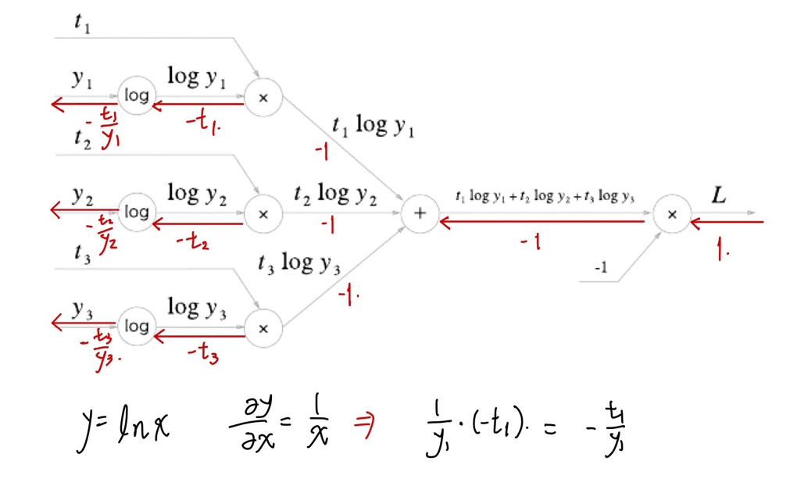
Backpropagation 구현
Softmax-with-Loss 계층

Slide 25
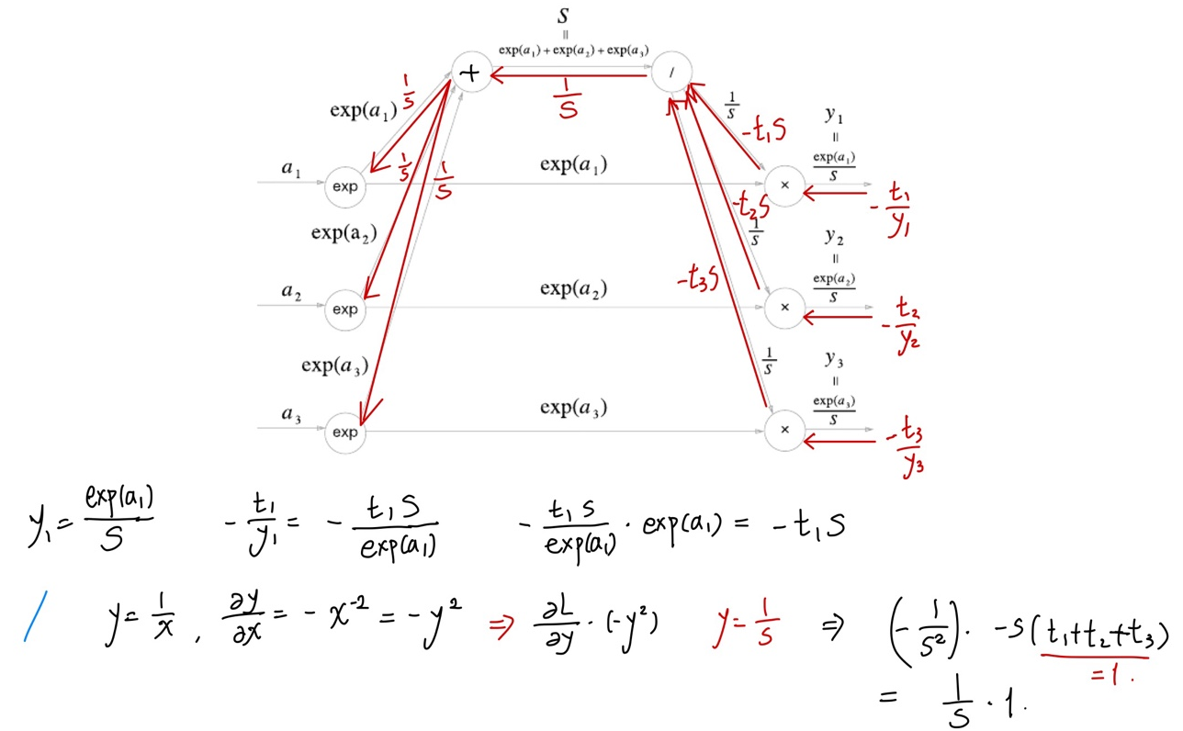
Backpropagation 구현
Softmax-with-Loss 계층

Slide 26
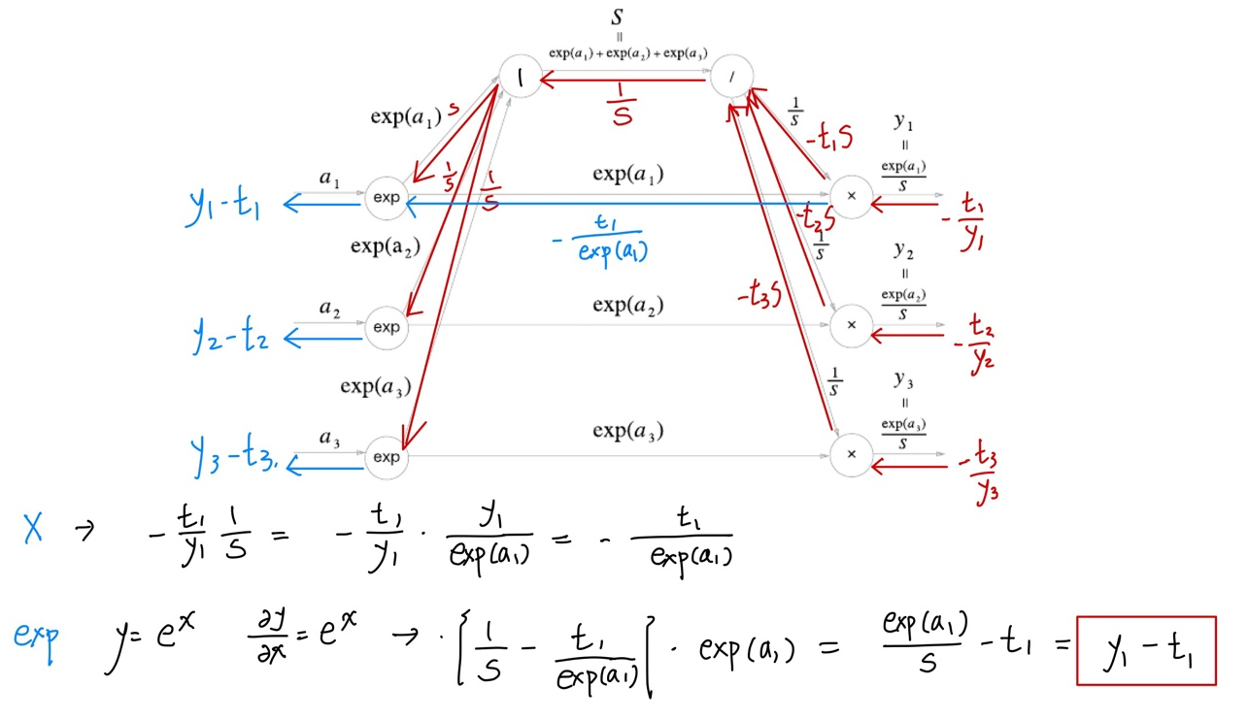
Backpropagation 구현
Softmax-with-Loss 계층

Slide 27
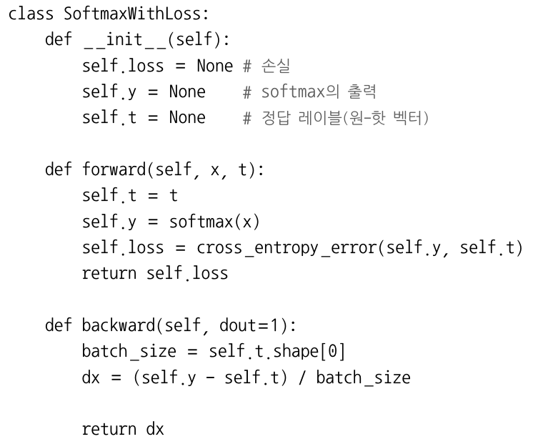
Backpropagation 구현
Softmax-with-Loss 계층

Slide 28
CNN MNIST 구현

Slide 29
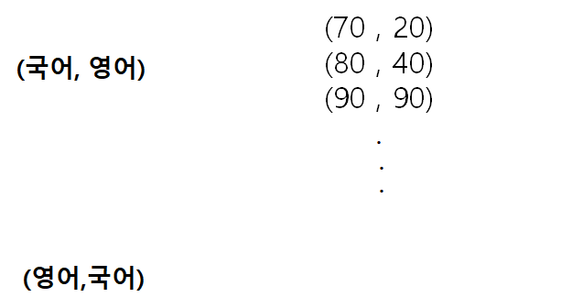
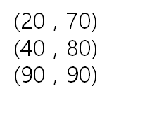
위치 정보 포함한 데이터 표현
지금까지 신경망은 데이터 구성 요소의 특징을 고려하지 않음.
이 두개 데이터를 넣으면 같은 학습결과가 나옴.

Slide 30
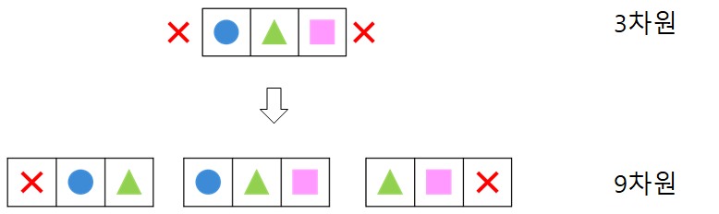
공간 정보 인코딩
주변의 특징 정보를 추가해 데이터의 특징 차원을 늘림.

Slide 31
인코딩 방식
1. 한개의 특징을 잡은 후 주변 정보의 평균으로 나타낸다.
2. 상하좌우 4개 또는 수직 2개의 정보의 평균을 이용한다.
3. 위아래의 차를 이용하여 인코딩을 한다.

Slide 32
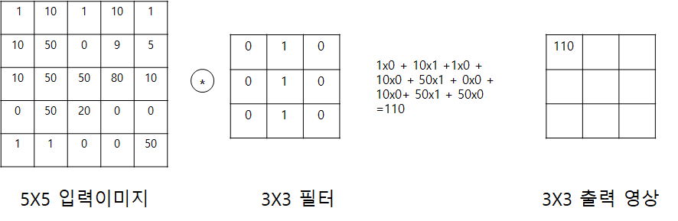
합성 곱 연산
컨볼루션은 주변 정보를 인코딩하는 방법이다.

Slide 33
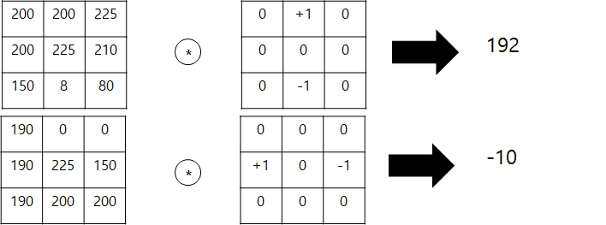
밝기 차이를 인코딩하는 필터

Slide 34
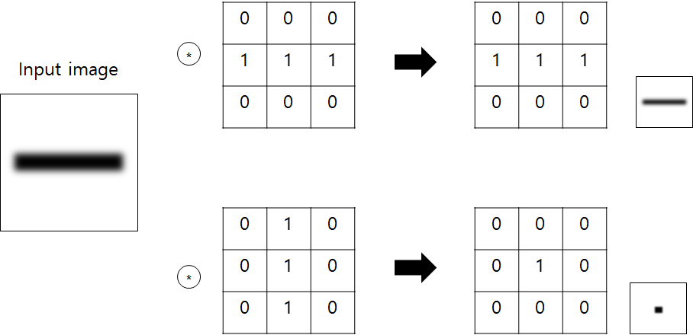
입력 영상의 기하학적 특징 파악

Slide 35
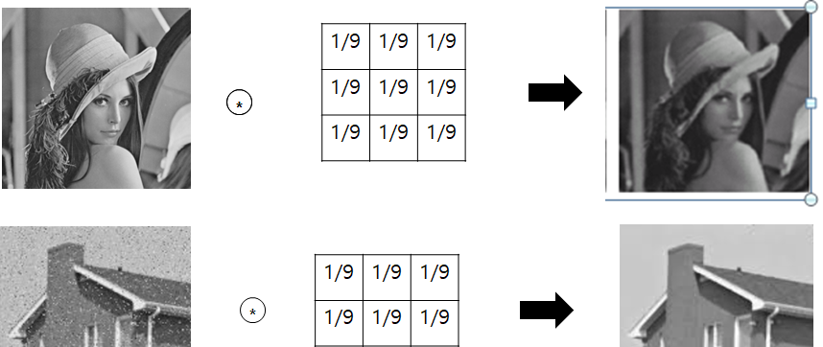
평균 컨볼루션 필터
영상을 흐리게, 노이즈 제거

Slide 36
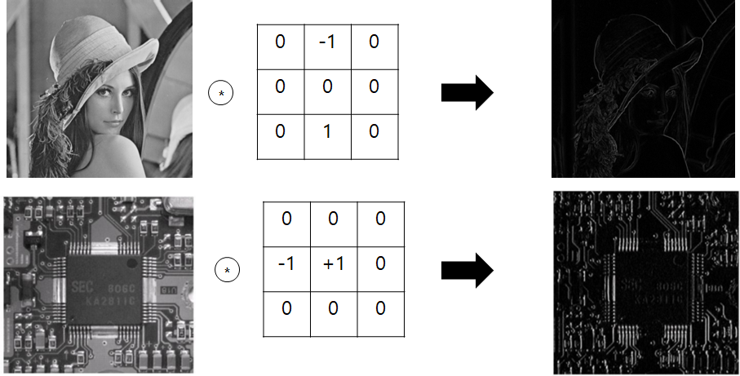
엣지 컨볼루션 필터
수평, 수직 엣지 검출에 유용

Slide 37
컨볼루션 필터 설계 문제점
1. 필터 수가 많아지면 차원수가 늘어나, 계산 복잡도가 높아짐.
-> 사람들이 만들어준 필터로 학습하는 것이 아닌 학습을 통해 필터를 설계해야한다. 이를 컨벌루션 신경망이라고 한다.

Slide 38
컨벌루션 신경망이란
지금까지는 이미지의 형태를 고려하지 않았다.
컨벌루션 신경망 : 물체의 방향과 크기가 바뀌어도 어려움 없이
물체를 인식할 수 있다는 생물학적 근거에 기반.
이미지로부터 직접 공간적 특징을 학습.

Slide 39
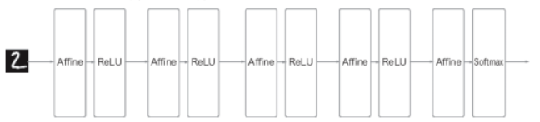
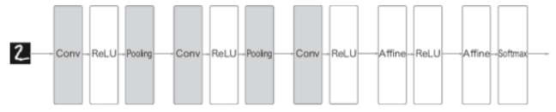
Affine 계층 VS CNN 계층
CNN에서는 새로운 합성 곱 계층과 풀링 계층 추가

Slide 40
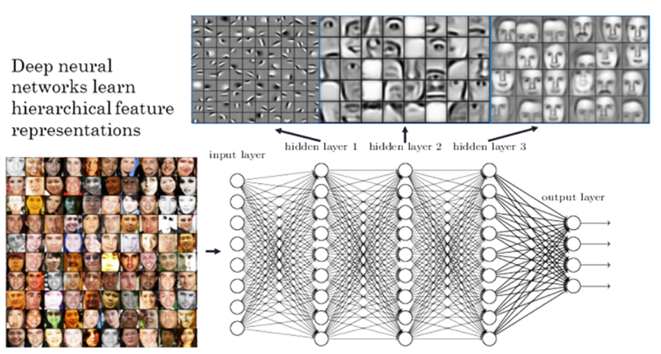
컨볼루션 계층 & 풀링 층
컨볼루션 신경망은 일반적으로 다층의 필터로 구성되어있음.

Slide 41
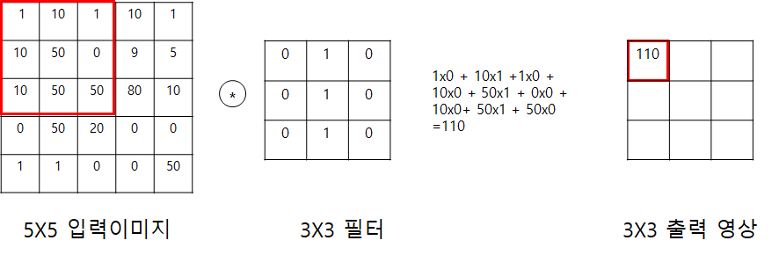
컨벌루션 필터 문제점
컨벌루션 신경망에서는 이러한 필터를 여러번 반복 수행 -> 이미지의 크기가 작아짐.

Slide 42
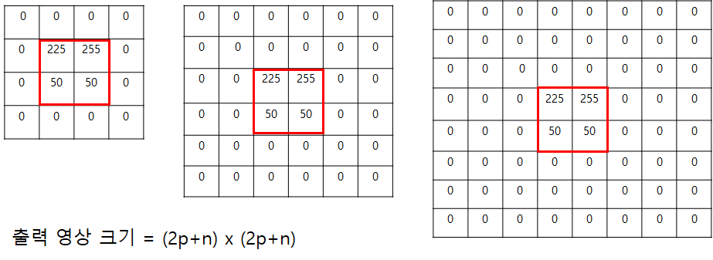
패딩을 이용해 문제점 개선

Slide 43

스트라이드
Stride 가 커지면
데이터 크기가 줄어듦.
보통 값을 1을 사용.

Slide 44
풀링 계층(Pooling Layer)
풀링 계층 : 입력 영상의 크기를 줄이는 역할을 한다.(대략적인 정보 특성만 남긴다.)
효과 : 영상의 크기를 줄여 계산 량을 줄이고, 데이터에 치중된 과적합을 방지한다.
예) 128 * 128 영상에 대해 100개의 필터를 적용하면,
160만 차원이 넘어가게 되어 Overfitting이 발생한다.
-> 데이터의 크기를 줄일 필요가 있다.

Slide 45

풀링의 종류

Slide 46

다층 신경망 계층
이전에 배운 신경망 계층을 적용하는 단계이다.
이전 계층의 2차원 형태의 데이터가 1차원 벡터로 변환해 기존 신경망에 전달한다. -> Flatten 과정이라고 한다.

Slide 47
Im2col
Input_data – (데이터 수, 채널 수, 높이, 너비)의 4차원 배열로 이뤄진 입력 데이터
Filter_h : 필터의 높이
Filter_w: 필터의 너비
Im2col은 입력 데이터를 필터링하기 좋게 전개하는 함수

Slide 48


Convolution 구현

Slide 49

Pooling 구현
3단계로 진행
1. 입력 데이터를 전개
2. 행별 최댓값 구함
3. 적절한 모양으로 성형

Slide 50

Pooling 구현

Slide 51

CNN 구현 (1)
초기화 인수로 주어진 합성 곱 계층의 파라미터를 사전에서 꺼낸다. 그리고 합성 곱 계층의 출력크기를 계산한다.

Slide 52

CNN 구현 (2)
학습에 필요한 매개변수는 1번째 층의 합성곱 계층과 나머지 두 완전연결 계층의 가중치와 편향이다.

Slide 53

CNN 구현 (3)
순서가 있는 사전인 layers에 계층을 차례대로 추가.

Slide 54

CNN 구현 (4)

Slide 55

CNN 구현 (5)

Slide 56

참고 서적
CNN 원리, 개념과 파이썬으로
구현한 코드가 있는 책을
참고하였습니다.

Slide 57
미흡한 점
CNN 원리를 어렴풋이 알고 있으며, 구현한 코드는 책을 바탕으로 작성하였기에 코드 기능을 잘 모릅니다.
다짐 : 다음 주까지는 완벽하게 조사해오도록 하겠습니다.

Slide 58
Next Week
In-Depth Study of CNN
Focusing on inference (fwd prop)
Implementation using PyTorch API
Dataset: MNIST, CIFAR-10, CIFAR-100, SVHN
Model structure
Layer dimension, ….
Training Curve (x-axis: Epoch, y-axis: validation loss)
Test Accuracy
Custom Dataset → Trn Dataset / Test Dataset
Model structure
Layer dimension, ….
Training Curve (x-axis: Epoch, y-axis: validation loss)
Test Accuracy

Slide 59
Next Week
Training Methodology
Avoiding underfitting / overfitting ??
Data Augmentation ?
With / without data augmentation ➔ test accuracy ?
Transfer learning ??

